Slide 1
Конный спорт
.

Slide 2
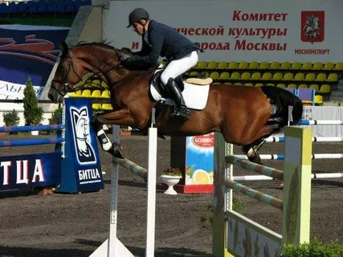
Конный спорт: что это
Конный спорт – широкое понятие. Оно включает разные виды езды на лошадях, соревнования и различные упражнения с верховой езды.
Во время езды всадник взаимодействует с лошадью: управляет ею с помощью перемещения своего веса, движения ног, натяжением или ослаблением поводьев, силой голоса.
Перед участием в соревнованиях лошадь должна пройти подготовку.

Slide 3
История конного спорта
Лошадь впервые приручили в Скандинавии, Иране и Средней Азии примерно в IV-III веке до н.э. В Европе лошадь была одомашнена примерно в III-II веке до н.э. С того времени это животное широко использовались в качестве средств передвижения, а также во время боевых действий.
В программу Олимпийских игр в 680 году до н.э. были включены соревнования на колесницах, а с 648 года были добавлены скачки на лошадях. Затем постепенно добавлялись и другие виды: фигурная езда, стрельба из лука на лошадях, метание копья, сидя на лошади. На возрожденных Олимпийских играх конный спорт впервые появился в 1900 году и был представлен преодолением препятствий, прыжками в высоту и длину. После длительного перерыва, в 1912 году конный спорт был представлен на Олимпиаде выездкой, преодолением препятствий и троеборьем.

Slide 4
Виды конного спорта
Международная федерация конного спорта официальными признает следующие виды:
Выездка;
Конкур (преодоление препятствий в определенном порядке);
Троеборье (состоит из манежной езды, кросса либо полевых испытаний и конкура);
Драйвинг (соревнования на упряжках);
Рейвинг;
Дистанционные конные пробеги;
Вольтажировка (выполнение гимнастических и акробатических элементов на лошадях, которые ездят по кругу).
Среди неофициальных видов есть джигитовка (выполнение трюков, сидя на лошади), дамская езда, байга (один из видов скачек) и конное поло.

Slide 5
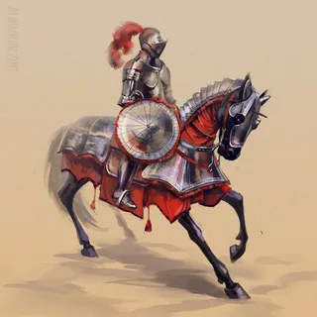
Средневековье и рыцарские турниры
В Средние века лошадь становилась символом рыцарства и благородства. Рыцарские турниры, в которых участвовали лучшие всадники Европы, были не только военными тренировками, но и зрелищными мероприятиями, которые привлекали толпы зрителей. Первое упоминание о рыцарских турнирах в Европе датируется 1174 годом, а лошади были неотъемлемой частью рыцарских подвигов и героических эпосов того времени.

Slide 6
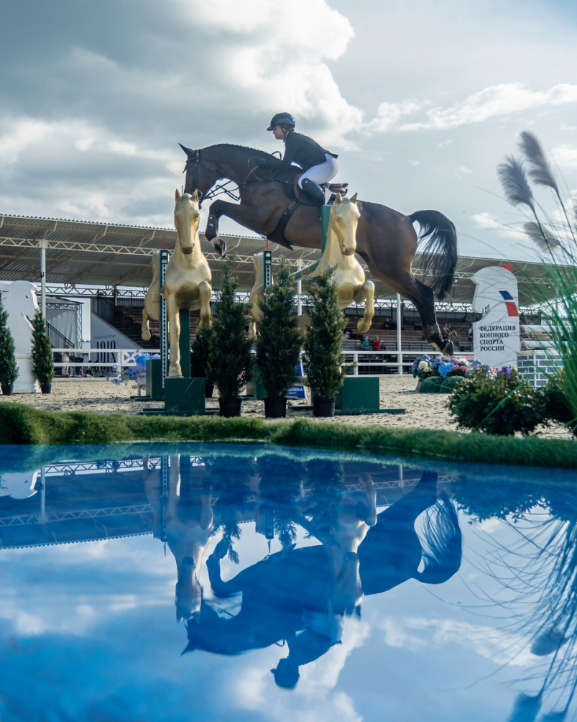
Новое время: от кавалерии к спорту
С развитием огнестрельного оружия роль кавалерии на полях сражений постепенно снижалась, но лошади не утратили своей популярности. В XVIII-XIX веках конные состязания стали более организованными. В 1519 году король Генрих VIII основал первый известный ипподром в Англии, что положило начало регулярным скачкам. В 1665 году были проведены первые зарегистрированные скачки в Америке на Лонг-Айленде, а уже в 1868 году в Англии была создана первая ассоциация верховой езды — British Horse Society.

Slide 7
Современные направления в конном спорте
Сегодня помимо традиционных дисциплин развиваются и другие, не менее интересные направления:
1.Фланкировка — техника владения саблей или шашкой, выполняется всадником на лошади. Этот вид конного искусства также пришел из военных традиций, которые широко распространены среди казаков.
2. Вестерн-райдинг — стиль верховой езды родом из США, включающий такие дисциплины, как родео, реининг и конные пробеги. Этот стиль отличается от классических европейских видов верховой езды и имеет свои уникальные особенности, которые также уходят в традиции местности.
3. Тентпеггинг — традиционная индийская игра, где всадники на полном скаку должны выбивать колышки из земли с помощью копья или сабли. Эта дисциплина требует исключительной точности и навыков управления лошадью.
4. Хоббихорсинг — относительно новое и быстро набирающее популярность направление, особенно среди молодежи. Это вид спорта, в котором участники соревнуются на игрушечных лошадках. Хоббихорсинг имитирует традиционные конные дисциплины, такие как выездка и конкур, но является более доступным и безопасным. Этот вид спорта позволяет почувствовать атмосферу конных соревнований без необходимости владеть настоящей лошадью, что делает его идеальным вариантом для детей и новичков.

Slide 8
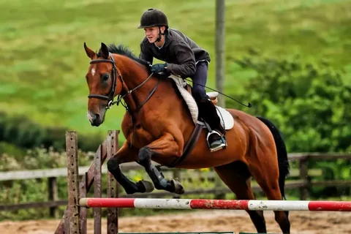
Плюсы конного спорта
Конный спорт уникален тем, что, помимо тренировок и соревнований, в обязанности спортсмена включается уход за лошадью. Сочетание физической активности и заботы о живом существе развивает человека физически и психологически.
Плюсы конного спорта:
укрепление мышц, улучшение координации и равновесия;
снижение стресса и достижение психологического благополучия;
социальное взаимодействие с другими спортсменами;
развитие навыков верховой езды, ухода за лошадью и ответственности;
удовольствие от участия в соревнованиях и достижения целей;
пребывание на свежем воздухе.

Slide 9
Минусы конного спорта
Минусы конного спорта:
большие финансовые расходы на лошадь, экипировку и тренировки;
затраты времени на уход за лошадью, тренировки, участие в соревнованиях;
высокий риск получить травму из-за неожиданного поведения животного;
не во всех регионах есть конюшни или проводятся соревнования.
Занятия конным спортом требуют большого вложения времени, сил и денег, но все окупается наслаждением от общения с лошадьми и удовольствием от верховой езды.

Slide 10
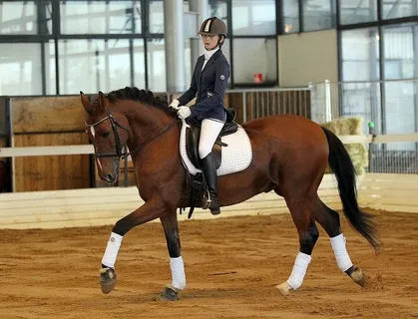
Экипировка и амуниция для конного спорта
Для занятий верховой ездой требуется специальная амуниция: уздечка, мундштук, седло, хакамора, ногавки, попона, вальтрап, подпруга, шпрунт, чомбур, вожжи, хомут, нагрудные ремни и т.д.
Из экипировки необходимы бриджи, краги, шпоры, хлыст, шлем, специальные сапоги, перчатки, защитный жилет, специальный костюм.

Slide 11
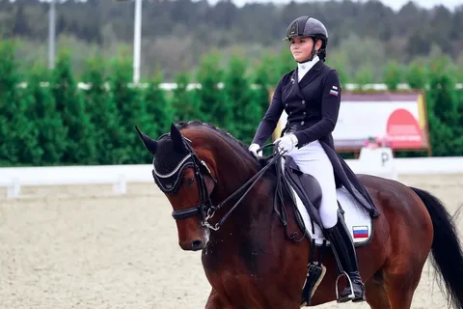
Итог
Конный спорт развивает такие качества, как физическая форма, координация, самодисциплина, целеустремлённость, взаимопонимание с животными. Для многих людей конный спорт становится не просто хобби, но и стилем жизни, а иногда и профессией.

